Slide 1

SPRAWOZDANIE Z WYKONANIA BUDŻETU GMINY LWÓWEK ORAZ SPRAWOZDANIE FINANSOWE ZA 2025 ROK

Slide 2
Wykonanie dochodów za 2025 rok
 | PLAN | WYKONANIE | % WYKONANIA
DOCHODY BIEŻĄCE | 71.832.850,30 | 68.777.124,71 | 95,75
DOCHODY MAJĄTKOWE | 19.762.365,16 | 17.287.803,61 | 87,48
RAZEM | 91.595.215,46 | 86.064.928,32 | 93,96

Slide 3
Wykonanie dochodów budżetu za 2025 rok
WYSZCZEGÓLNIENIE | PLAN | WYKONANIE | % WYKONANIA
Udziały w PIT i CIT | 25.045.373,35 | 25.045.373,35 | 100,00
Podatek od nieruchomości | 13.611.905,00 | 13.303.199,32 | 97,73
Podatek rolny | 1.688.125,00 | 1.588.776,41 | 94,11
Podatek od środków transportowych | 425.897,00 | 341.288,77 | 80,13
Opłata za śmieci wraz z odsetkami | 3.515.500,00 | 3.286.789,43 | 93,49
Dotacje § 2010 i § 2060 | 6.731.727,64 | 6.719.454,19 | 99,82
Dotacje § 2030 | 1.473.625,39 | 1.439.080,37 | 97,66
Subwencja ogólna | 10.690.485,65 | 10.690.485,65 | 100,00
Pozyskane środki zewnętrzne inwestycyjne | 18.578.163,17 | 16.822.165,39 | 90,55
Wpływy z dzierżaw | 243.982,34 | 228.919,44 | 93,83
Środki z Funduszu Pomocy | 383.427,52 | 379.062,55 | 98,86
Środki UE bieżące na realizację projektu | 3.441.395,28 | 1.993.248,33 | 57,92
Pozostałe dochody | 5.765.608,12 | 4.227.085,12 | 73,32
SUMA | 91.595.215,46 | 86.064.928,32 | 93,96

Slide 4
Wykonanie dochodów budżetu
za 2025 rok
według największych źródeł
 | PLAN | WYKONANIE | % WYKONANIA
SUBWENCJE, udziały w PIT i CIT | 35.735.859,00 | 35.735.859,00 | 100,00
DOTACJE (na zadania zlecone i własne) | 8.205.353,03 | 8.158.534,56 | 99,43
Dochody majątkowe | 19.762.365,16 | 17.287.803,61 | 87,48
Podatki, opłaty i pozostałe dochody | 27.891.638,27 | 24.882.731,15 | 89,22
SUMA | 91.595.215,46 | 86.064.928,32 | 93,96

Slide 5
realizacja opłaty śmieciowej w 2025 roku
PLAN DOCHODÓW | WYKONANIE | % WYKONANIA
3.515.500,00 | 3.286.789,43 | 93,49
Zaległość na dzień 31 grudnia 2025 r. | 422.898,13
Ilość wysłanych upomnień w celu ściągnięcia zaległości | 677 szt.
Ilość wysłanych tytułów wykonawczych | 354 szt.
Ściągnięte zaległości na podstawie tytułów wykonawczych. | 69.634,70
Liczba osób wynikająca ze złożonych deklaracji objętych systemem odbioru odpadów: | 7.702

Slide 6
Wykaz zaległości podatkowych na 31 GRUDNIA 2025 r.
(wg podatków)
RODZAJ PODATKU | KWOTA
PODATEK OD NIERUCHOMOŚCI w tym z lat ubiegłych – 1.397.962,74 | 1.754.972,88
PODATEK ROLNY w tym z lat ubiegłych – 26.384,33 | 41.824,61
PODATEK LEŚNY w tym z lat ubiegłych – 36,17 | 238,17
PODATEK OD ŚRODKÓW TRANSPORTOWYCH w tym z lat ubiegłych – 92.982,74 | 114.602,74
PODATEK OD DZIAŁALNOŚCI GOSPODARCZEJ OSÓB FIZYCZNYCH OPŁACANY W FORMIE KARTY PODATKOWEJ | 1.522,29
PODATEK OD CZYNNOŚCI CYWILNOPRAWNYCH | 658,88
PODATEK OD SPADKÓW I DAROWIZN | 0,74
SUMA | 1.913.820,31

Slide 7
Pojęte działania w celu ściągnięcia zaległości podatkowych w 2025 roku
DZIAŁANIA
Ilość upomnień wysłanych podatnikom – 643 szt. na kwotę 439.594,28
Ilość tytułów wykonawczych przesłanych do Urzędów Skarbowych – 292 szt. na kwotę 193.483,92
Na dzień 31.12.2025 r. w Urzędach Skarbowych znajduje się 695 tytułów wykonawczych na kwotę 1.186.409,16 w celu ściągnięcia zaległości
W wyniku działań komorniczych ściągnięto zaległości podatkowe na ogólną kwotę 123.073,43 Ustanowione hipoteki na ogólną kwotę 918.190,49 z tytułu zaległości podatkowych wobec Gminy Lwówek oraz dokonano zastawu skarbowego w podatku od środków transportu od osób fizycznych na kwotę 67.206,00

Slide 8
Wykonanie wydatków za 2025 rok
 | PLAN | WYKONANIE | % WYKONANIA
WYDATKI BIEŻĄCE | 67.648.863,50 | 62.140.664,23 | 91,86
WYDATKI MAJĄTKOWE | 26.745.111,93 | 24.039.006,67 | 89,88
RAZEM | 94.393.975,43 | 86.179.670,90 | 91,30

Slide 9
Wykonanie wydatków budżetu Gminy za 2025 rok
DZIAŁ | TREŚĆ | PLAN | WYKONANIE | % WYKONANIA
010 | Rolnictwo i łowiectwo | 16.014.103,26 | 15.989.351,25 | 99,85
600 | Transport i łączność | 9.922.220,39 | 8.728.689,47 | 87,97
700 | Gospodarka gruntami i nieruchomościami | 700.500,00 | 690.467,10 | 98,57
710 | Działalność usługowa | 762.455,00 | 441.997,35 | 57,97
750 | Administracja publiczna | 8.134.284,21 | 7.134.502,63 | 87,71
751 | Urzędy naczelnych organów władzy państwowej, kontroli i ochrony prawa i sądownictwa | 105.184,00 | 105.184,00 | 100,00
754 | Bezpieczeństwo publiczne i ochrona przeciwpożarowa | 274.000,00 | 272.478,75 | 99,44
757 | Obsługa długu publicznego | 1.239.000,00 | 1.211.263,48 | 97,76
758 | Różne rozliczenia | 5.160.683,25 | 1.427.196,57 | 27,66
801 | Oświata i wychowanie | 28.030.852,90 | 27.587.046,94 | 98,42

Slide 10
Wykonanie wydatków budżetu Gminy za 2025 rok (c.d.)
DZIAŁ | TREŚĆ | PLAN | WYKONANIE | % WYKONANIA
851 | Ochrona zdrowia | 537.103,58 | 171.366,96 | 31,91
852 | Pomoc społeczna | 3.330.970,82 | 3.219.634,56 | 96,66
853 | Pozostałe zadania w zakresie polityki społecznej | 193.467,40 | 186.747,40 | 96,53
854 | Edukacyjna opieka wychowawcza | 107.620,00 | 102.112,80 | 94,88
855 | Rodzina | 7.408.297,98 | 7.330.676,69 | 98,95
900 | Gospodarka komunalna i ochrona środowiska | 4.987.067,02 | 4.385.549,17 | 87,94
921 | Kultura i ochrona dziedzictwa narodowego | 4.480.084,72 | 4.307.215,13 | 96,14
926 | Kultura fizyczna i sport | 3.006.080,90 | 2.888.190,65 | 96,08
RAZEM |  | 94.393.975,43 | 86.179.670,90 | 91,30

Slide 11
Wykonanie wydatków – dotacje dla jednostek sektorów finansów publicznych przekazane z budżetu gminy za 2025 rok
DOTACJA | PLAN | WYKONANIE | % WYKONANIA
DOTACJA PRZEDMIOTOWA (dla ZGM) | 480.000,00 | 480.000,00 | 100,00
DOTACJA INWESTYCYJNA (dla ZGM) | 205.000,00 | 205.000,00 | 100,00
DOTACJA PODMIOTOWA (dla instytucji kultury) w tym: MGOK, Biblioteka: | 2.444.500,00 874.690,00 | 2.442.924,59 868.195,69 | 99,94 99,26
DOTACJA CELOWA przekazana innej gminie na zadania bieżące realizowane na podstawie porozumień z innymi j.s.t. (pobyt dzieci w przedszkolu w innej gminie) | 121.000,00 | 119.756,85 | 98,97

Slide 12
Wykonanie wydatków z tytułu dotacji dla stowarzyszeń i organizacji pozarządowych z budżetu gminy w 2025 roku
 | PLAN | WYKONANIE | % WYKONANIA
KOLONIE I WYPOCZYNEK | 45.000,00 | 45.000,00 | 100,00
OCHRONA ZABYTKÓW | 610.000,00 | 586.802,70 | 96,20
OSP DOTACJE BIEŻĄCE OSP DOTACJE INWESTYCYJNE | 218.000,00 20.000,00 | 218.000,00 20.000,00 | 100,00 100,00
SPORT | 80.000,00 | 78.000,00 | 97,50
ROLNICTWO I ŁOWIECTWO – Spółka „Czarna Woda” | 17.000,00 | 17.000,00 | 100,00
POZOSTAŁA DZIAŁALNOŚĆ | 30.000,00 | 22.128,00 | 73,76

Slide 13
Wykonanie zadań inwestycyjnych z budżetu gminy Lwówek za 2025 rok
Realizacja inwestycji w roku 2025 na kwotę ogólną 24.039.006,67

Slide 14
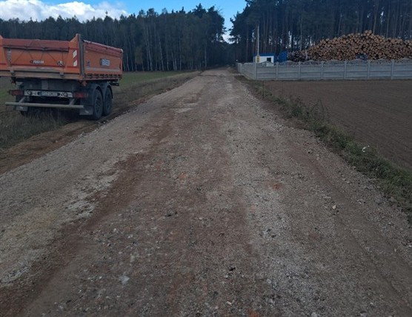
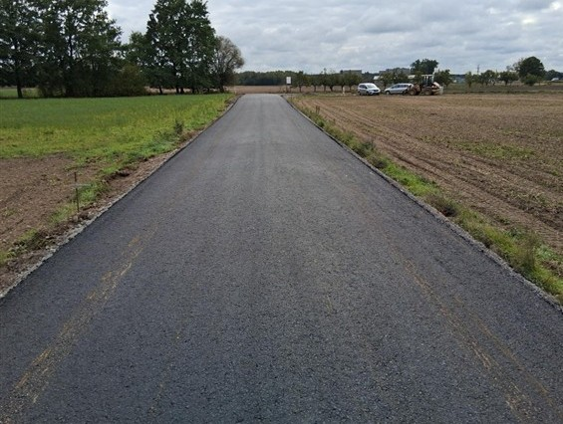
Wykonanie zadań inwestycyjnych z budżetu gminy Lwówek za 2025 rok
Budowa drogi w miejscowości Zębowo
PLAN | WYKONANIE | % WYKONANIA
530.000,00 | 519.564,52 | 98,03

Slide 15
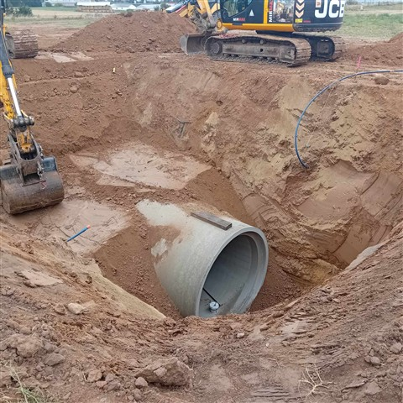
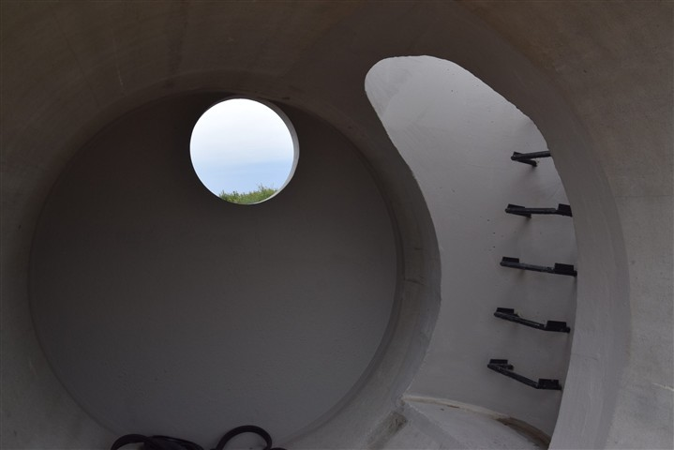
Wykonanie zadań inwestycyjnych z budżetu gminy Lwówek za 2025 rok
Budowa sieci wodociągowej i kanalizacji sanitarnej wraz z kanalizacją deszczową i zbiornikami retencyjnymi w miejscowości Lwówek i Józefowo
PLAN | WYKONANIE | % WYKONANIA
7.384.702,94 | 7.378.678,23 | 99,92

Slide 16
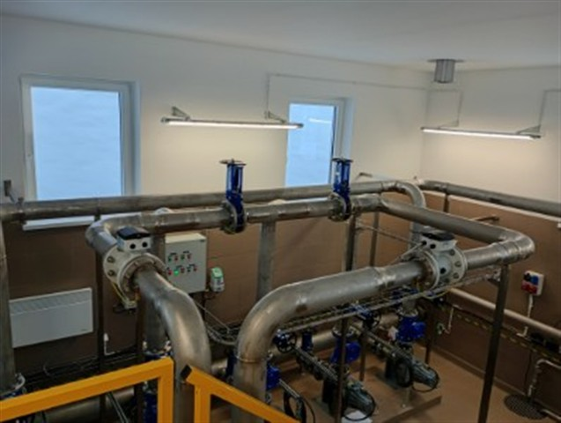
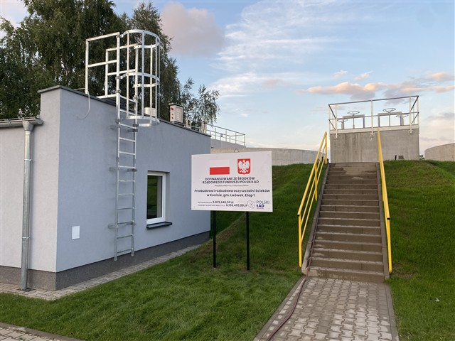
Wykonanie zadań inwestycyjnych z budżetu gminy Lwówek za 2025 rok
Przebudowa i rozbudowa oczyszczalni ścieków w Koninie, etap I
PLAN | WYKONANIE | % WYKONANIA
5.919.646,50 | 5.918.295,50 | 99,98

Slide 17
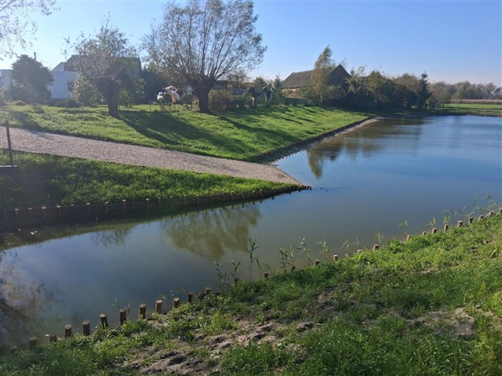
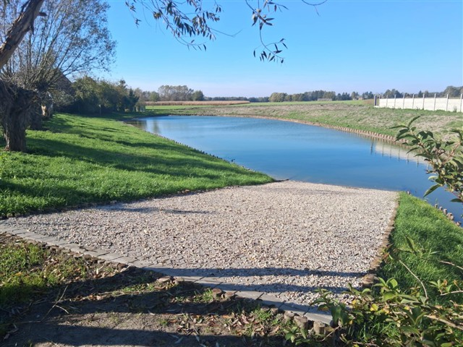
Wykonanie zadań inwestycyjnych z budżetu gminy Lwówek za 2025 rok
Odbudowa i przebudowa stawu w Bródkach
PLAN | WYKONANIE | % WYKONANIA
235.843,00 | 235.843,00 | 100,00

Slide 18
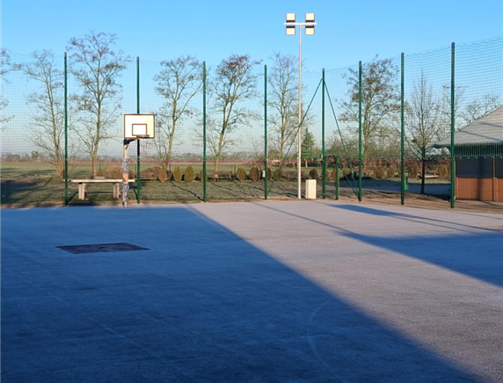
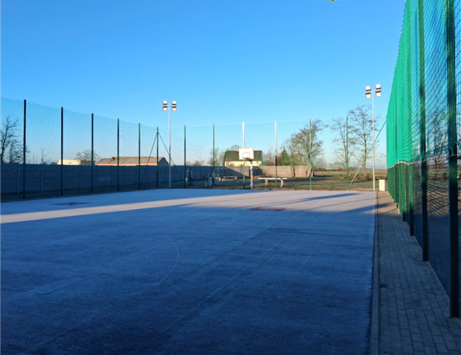
Wykonanie zadań inwestycyjnych z budżetu gminy Lwówek za 2025 rok
Pięknieją Lwóweckie Wsie. Misja Brody. „HALI SPORTOWEJ NIE MAMY, LECZ SPORTY AKTYWNE UPRAWIAMY”
PLAN | WYKONANIE | % WYKONANIA
115.000,00 | 114.940,36 | 99,95

Slide 19
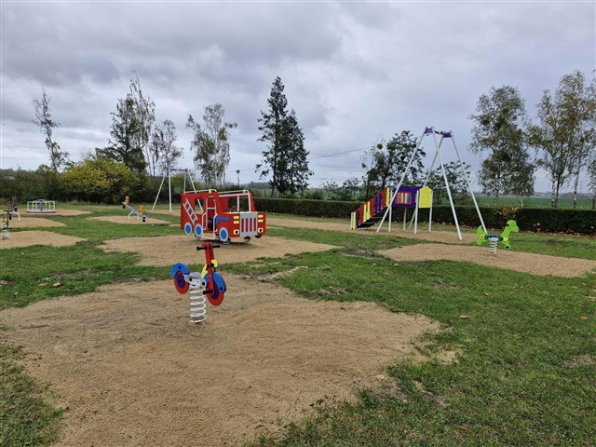
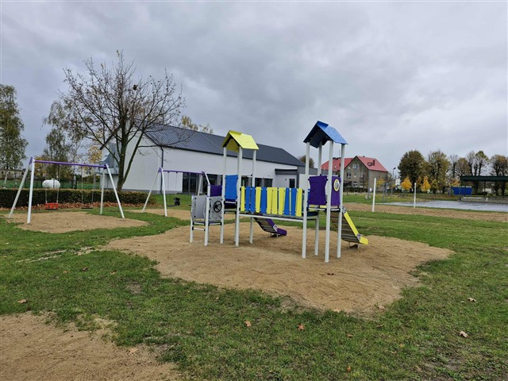
Wykonanie zadań inwestycyjnych z budżetu gminy Lwówek za 2025 rok
Pięknieją Lwóweckie Wsie. Misja Pakosław. „PLAC ZABAW ZMIENIAMY NA UŚMIECHY CZEKAMY”
PLAN | WYKONANIE | % WYKONANIA
117.000,00 | 116.886,90 | 99,90

Slide 20
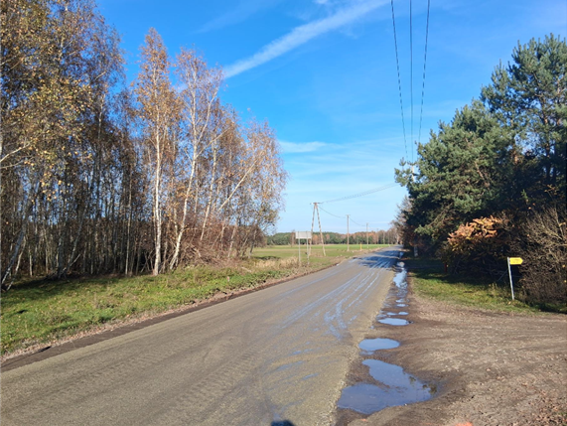
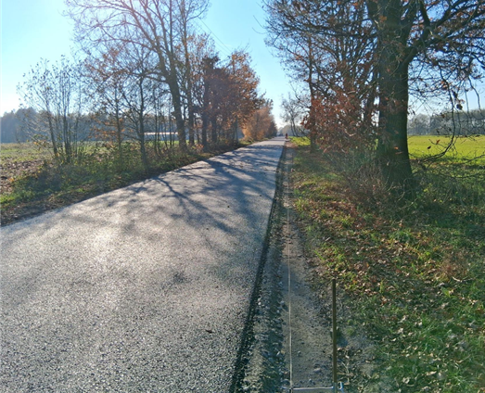
Wykonanie zadań inwestycyjnych z budżetu gminy Lwówek za 2025 rok
Budowa drogi gminnej Linie - Zębowo
PLAN | WYKONANIE | % WYKONANIA
510.000,00 | 509.494,41 | 99,90

Slide 21
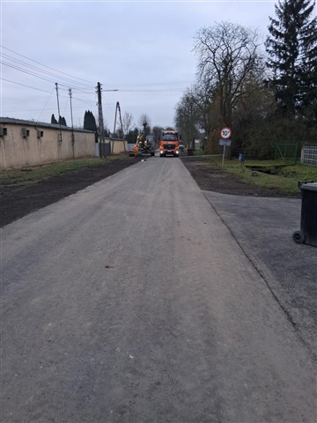
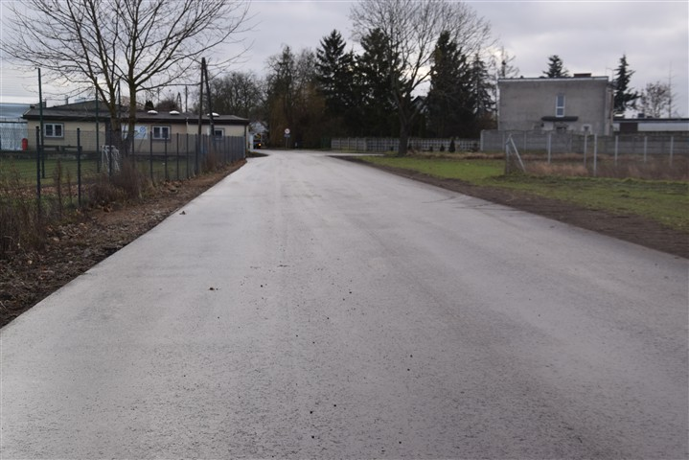
Wykonanie zadań inwestycyjnych z budżetu gminy Lwówek za 2025 rok
Budowa drogi w Brodach
PLAN | WYKONANIE | % WYKONANIA
200.000,00 | 198.645,92 | 99,32

Slide 22
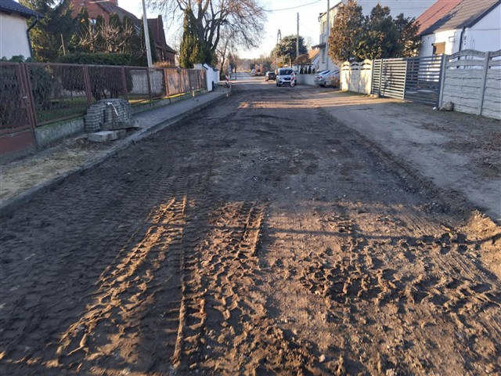
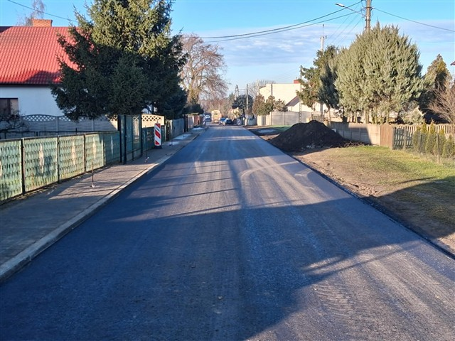
Wykonanie zadań inwestycyjnych z budżetu gminy Lwówek za 2025 rok
Budowa drogi w Bródkach
PLAN | WYKONANIE | % WYKONANIA
200.000,00 | 189.753,88 | 94,88

Slide 23
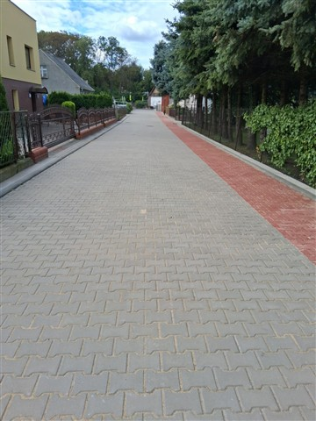
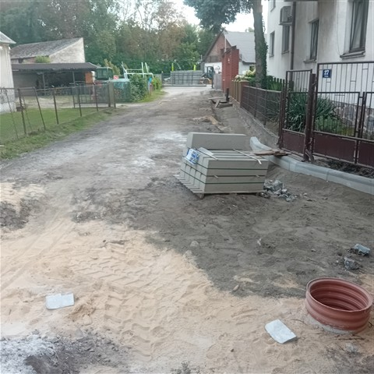
Wykonanie zadań inwestycyjnych z budżetu gminy Lwówek za 2025 rok
Budowa ulicy dojazdowej do ul. Polnej w Lwówku
PLAN | WYKONANIE | % WYKONANIA
190.000,00 | 189.979,29 | 99,99

Slide 24
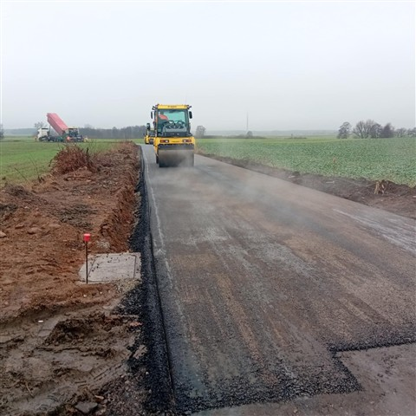
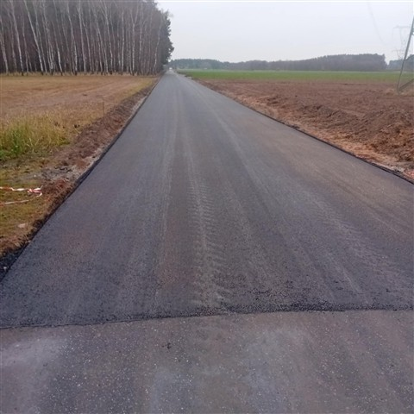
Wykonanie zadań inwestycyjnych z budżetu gminy Lwówek za 2025 rok
Przebudowa drogi gminnej nr 383542P w miejscowości Konin
PLAN | WYKONANIE | % WYKONANIA
3.843.095,00 | 3.177.327,03 | 82,68

Slide 25
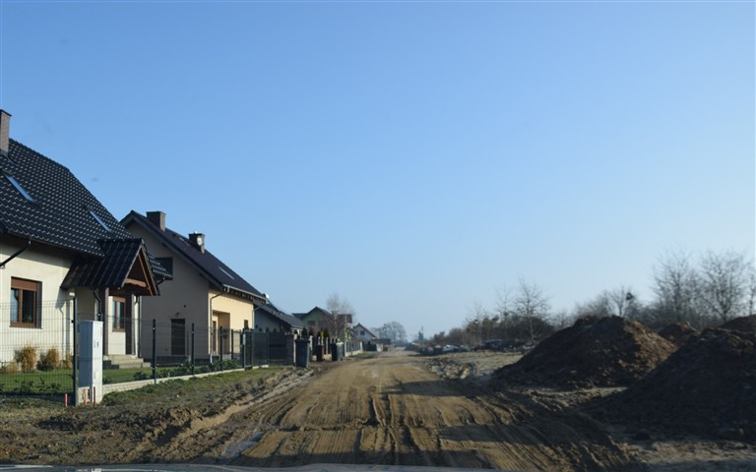
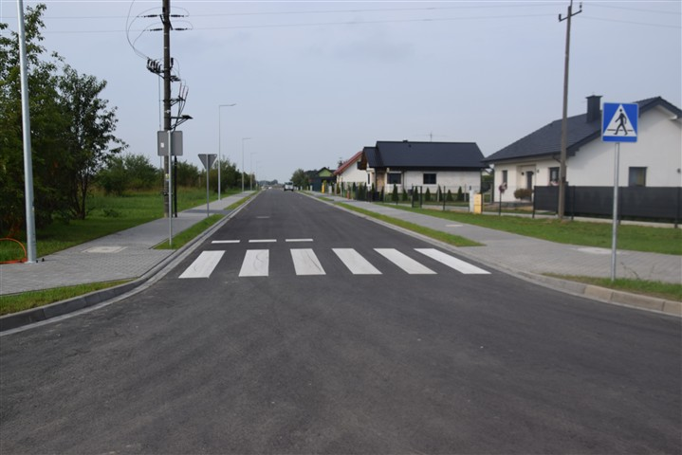
Wykonanie zadań inwestycyjnych z budżetu gminy Lwówek za 2025 rok
Przebudowa ul. Modrakowej w Lwówku
PLAN | WYKONANIE | % WYKONANIA
2.152.200,00 | 2.152.138,97 | 100,00

Slide 26
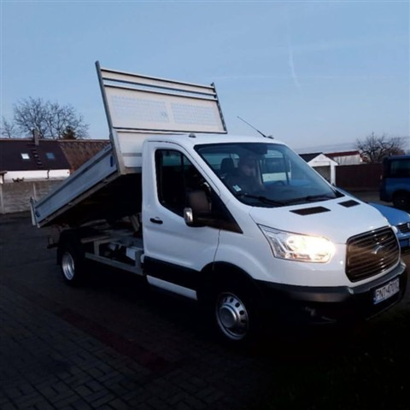
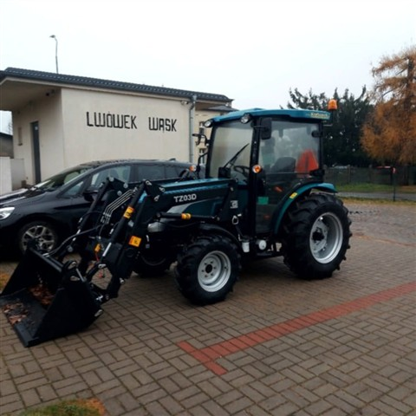
Wykonanie zadań inwestycyjnych z budżetu gminy Lwówek za 2025 rok
Dotacja inwestycyjna na zakup samochodu osobowo-dostawczego oraz ciągnika dla ZGM
PLAN | WYKONANIE | % WYKONANIA
205.000,00 | 205.000,00 | 100,00

Slide 27
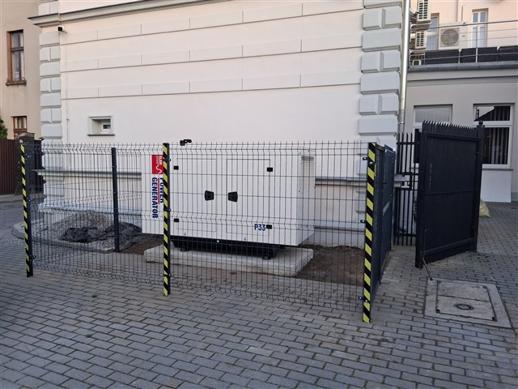
Wykonanie zadań inwestycyjnych z budżetu gminy Lwówek za 2025 rok
CYBERBEZPIECZNY URZĄD MIASTA I GMINY LWÓWEK
PLAN | WYKONANIE | % WYKONANIA
573.869,00 | 98.154,00 | 17,10

Slide 28
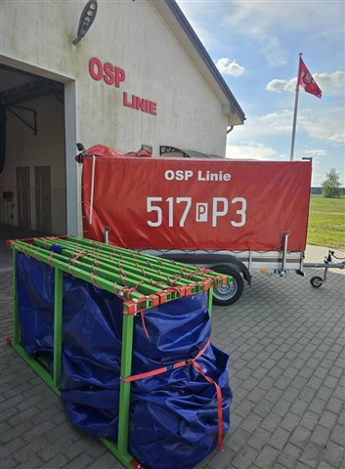
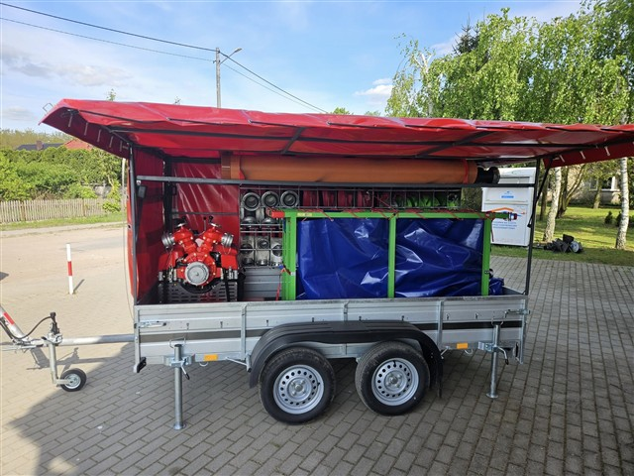
Wykonanie zadań inwestycyjnych z budżetu gminy Lwówek za 2025 rok
Zakup przyczepki dla OSP Linie
PLAN | WYKONANIE | % WYKONANIA
20.000,00 | 20.000,00 | 100,00

Slide 29
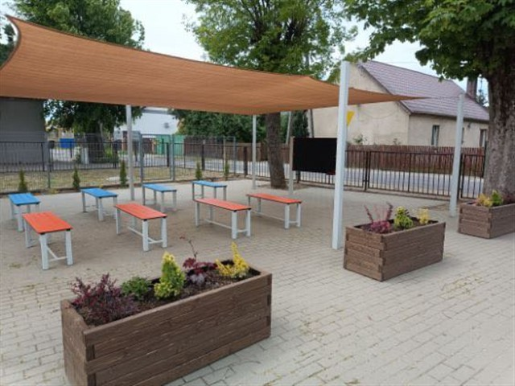
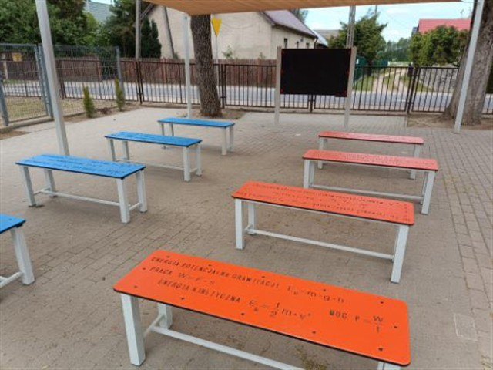
Wykonanie zadań inwestycyjnych z budżetu gminy Lwówek za 2025 rok
„ZIELONA KLASA” – ZSPiP Zębowo
PLAN | WYKONANIE | % WYKONANIA
20.600,00 | 20.590,20 | 99,95

Slide 30
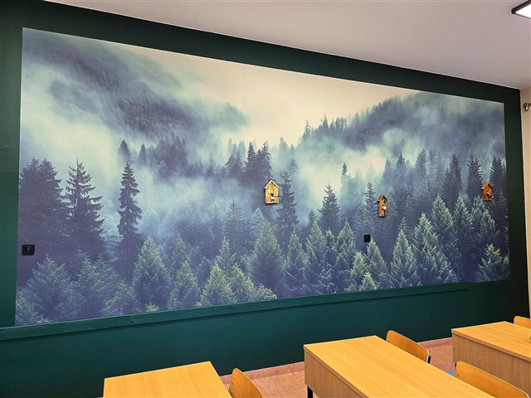
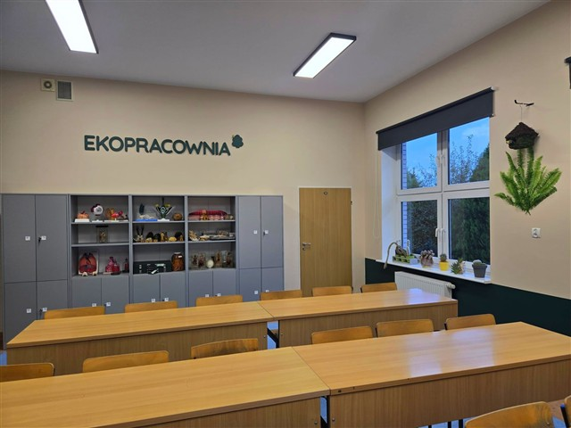
Wykonanie zadań inwestycyjnych z budżetu gminy Lwówek za 2025 rok
EKOLOGICZNA KLASA – SP Lwówek
PLAN | WYKONANIE | % WYKONANIA
33.000,00 | 33.000,00 | 100,00

Slide 31
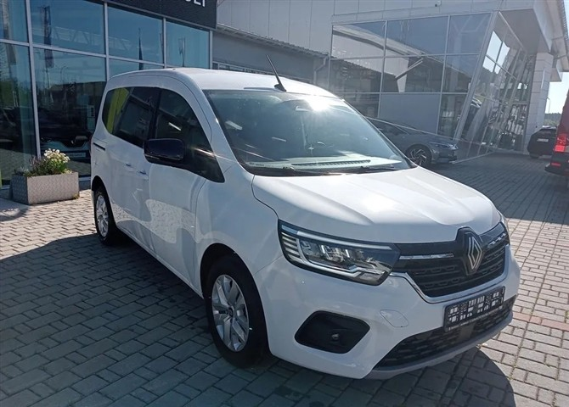
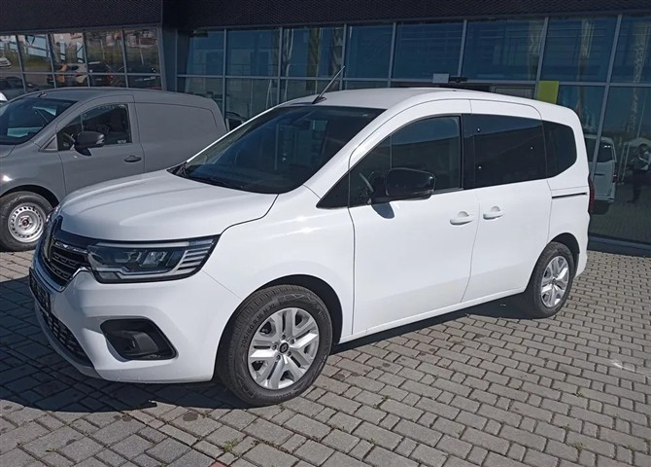
Wykonanie zadań inwestycyjnych z budżetu gminy Lwówek za 2025 rok
Zakup samochodu służbowego dla MGOPS w Lwówku
PLAN | WYKONANIE | % WYKONANIA
110.000,00 | 109.736,00 | 99,76

Slide 32
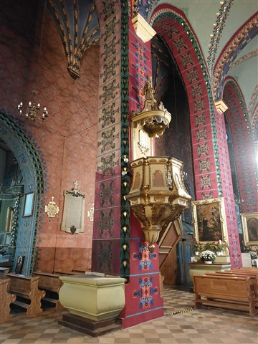
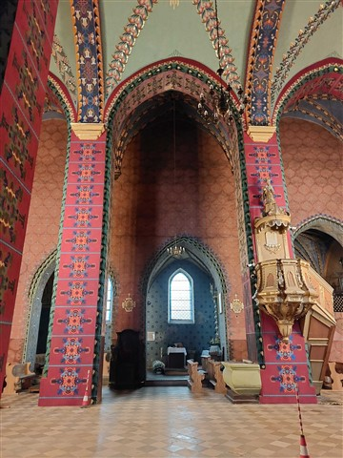
Wykonanie zadań inwestycyjnych z budżetu gminy Lwówek za 2025 rok
Dotacja na renowację Kościoła Parafialnego w Lwówku
PLAN | WYKONANIE | % WYKONANIA
100.000,00 | 100.000,00 | 100,00

Slide 33
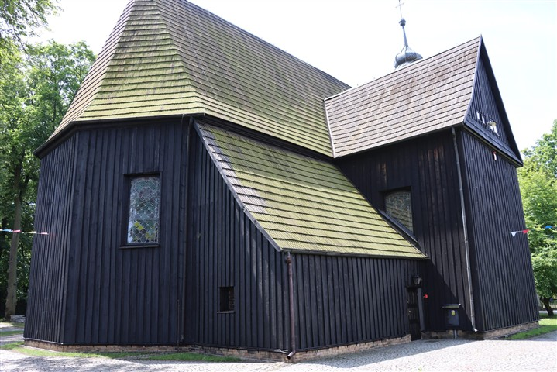
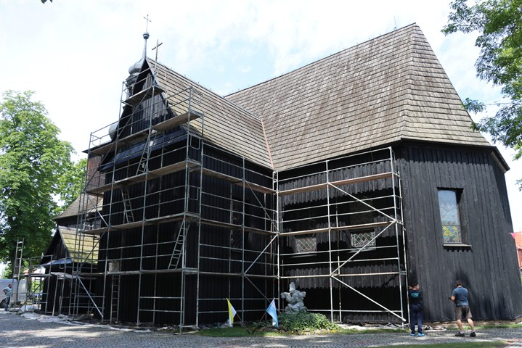
Wykonanie zadań inwestycyjnych z budżetu gminy Lwówek za 2025 rok
Prace renowacyjne i konserwacyjne oraz zabezpieczenie p.poż. Kościoła p.w. Św. Andrzeja Apostoła w Brodach
PLAN | WYKONANIE | % WYKONANIA
510.000,00 | 486.802,70 | 95,45

Slide 34
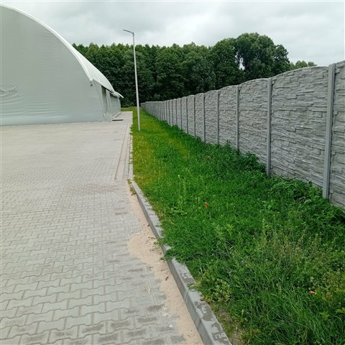
Wykonanie zadań inwestycyjnych z budżetu gminy Lwówek za 2025 rok
Budowa ogrodzenia hali sportowej w Zębowie
PLAN | WYKONANIE | % WYKONANIA
60.000,00 | 60.000,00 | 100,00

Slide 35
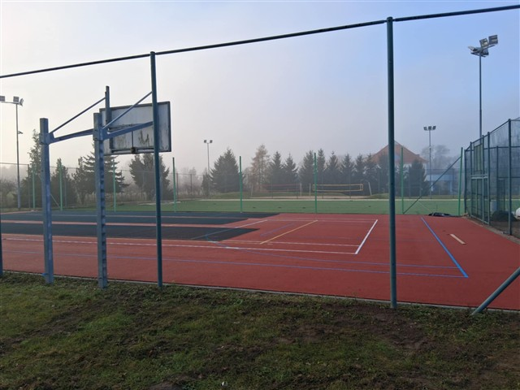
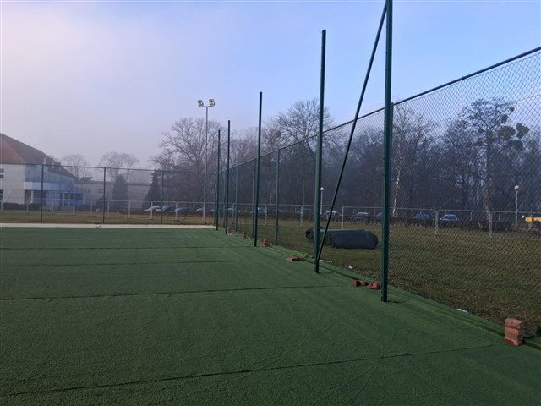
Wykonanie zadań inwestycyjnych z budżetu gminy Lwówek za 2025 rok
Modernizacja kompleksu sportowego „MOJE BOISKO-ORLIK 2012” wraz z budową kortu tenisowego przy ul. Gimnazjalnej w Lwówku
PLAN | WYKONANIE | % WYKONANIA
1.000.125,90 | 943.745,79 | 94,36

Slide 36
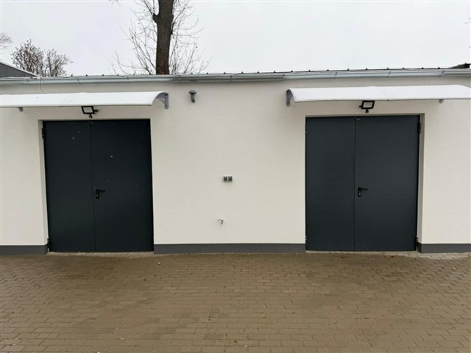
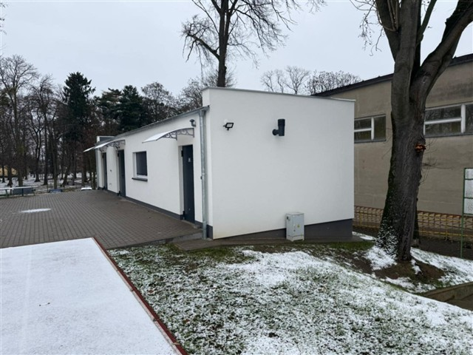
Wykonanie zadań inwestycyjnych z budżetu gminy Lwówek za 2025 rok
Budowa budynku gospodarczo-magazynowego przy Stadionie w Lwówku
PLAN | WYKONANIE | % WYKONANIA
240.000,00 | 238.215,88 | 99,26

Slide 37
Wykonanie wydatków zrealizowanych w ramach funduszu sołeckiego za 2025 rok
TREŚĆ | PLAN | WYKONANIE | % WYKONANIA
RAZEM SOŁECTWA GMINY LWÓWEK w tym: BRODY BRÓDKI CHMIELINKO GROŃSKO JÓZEFOWO KOMOROWO KOMOROWICE | 543.219,32 51.464,07 29.367,78 41.656,02 34.271,80 21.081,67 22.547,24 15.388,49 | 531.837,54 51.461,24 29.263,02 41.567,39 33.750,90 20.928,37 21.547,24 15.346,00 | 97,91

Slide 38
Wykonanie wydatków zrealizowanych w ramach funduszu sołeckiego za 2025 rok
TREŚĆ | PLAN | WYKONANIE | % WYKONANIA
KONIN KRZYWY LAS LINIE LIPKA WIELKA PAKOSŁAW PAWŁÓWEK POSADOWO WŁADYSŁAWOWO WYMYŚLANKA ZĘBOWO ZGIERZYNKA ZYGMUNTOWO | 34.046,33 15.163,02 25.365,64 20.292,51 56.368,09 13.866,55 26.576,49 21.701,72 14.824,81 56.368,09 30.044,19 14.824,81 | 33.990,91 6.828,00 25.283,01 20.045,97 55.906,78 13.865,61 24.566,80 21.693,11 14.790,21 56.365,83 29.814,03 14.323,12

Slide 39

Porównanie wykonania dochodów i wydatków bieżących budżetu Miasta i Gminy Lwówek za 2025 r. jako spełnienie wymogu - art. 242 ust. 2 ufp
 | PLAN | WYKONANIE | % WYKONANIA
Dochody bieżące | 71.832.850,30 | 68.777.124,71 | 95,75
Wydatki bieżące | 67.648.863,50 | 62.140.664,23 | 91,86
Różnica | 4.183.986,80 | 6.636.460,48

Slide 40
Wykonanie ogółem budżetu
Miasta i Gminy Lwówek za 2025 rok
Wykup obligacji w 2025 roku SPŁATA POŻYCZEK DO BGK | 1.700.000,00 7.002.949,00
ZACIĄGNIĘCIE POŻYCZEK Z BGK | 7.002.949,00
Emisja obligacji w 2025 roku | 2.000.000,00
Zadłużenie Gminy na dzień 31.12.2025 r. co stanowi: | 13.500.000,00 tj. 15,69% zadłużenia

Slide 41
Wykonanie ogółem budżetu
Miasta i Gminy Lwówek za 2025 rok
 | PLAN | WYKONANIE | % WYKONANIA
DOCHODY | 91.595.215,46 | 86.064.928,32 | 93,96
WYDATKI | 94.393.975,43 | 86.179.670,90 | 91,30
WYNIK BUDŻETOWY | - 114.742,58

Slide 42
Informacja o stanie mienia komunalnego na dzień 31.12.2025 r.
Wartość mienia ogółem wynosi, w tym: największą grupę stanowią budynki, budowle, obiekty inżynieryjne i urządzenia techniczne |  | 142.036.639,07
Umorzenie mienia |  | 41.005.157,83
Stan gruntów gminnych – 480,2117 ha o wartości, w tym: |  | 8.120.239,36
użytki rolne grunty leśne tereny zabudowane drogi grunty pod wodami nieużytki i inne | 121,0277 ha 12,2629 ha 36,3211 ha 295,6239 ha 10,1000 ha 4,8761 ha
Dochody uzyskane z mienia w 2025 roku wynoszą |  | 842.987,52
Nakłady na mienie gminne wynoszą ogółem: |  | 24.039.006,67

Slide 43
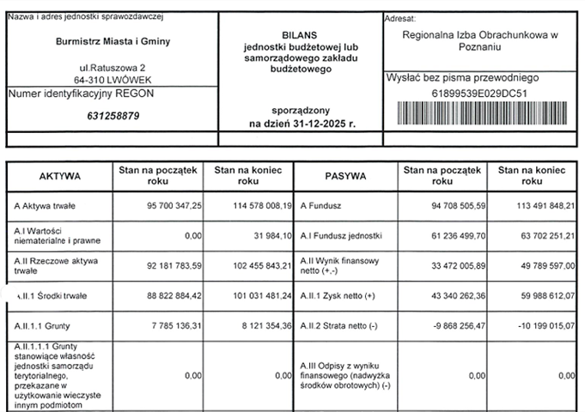
Bilans jednostki budżetowej lub samorządowego zakładu budżetowego za 2025 rok

Slide 44
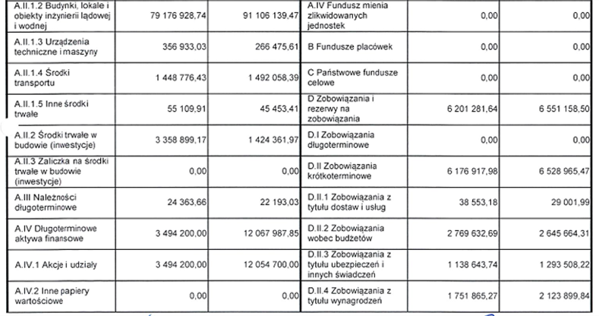
Bilans jednostki budżetowej lub samorządowego zakładu budżetowego za 2025 rok (c.d.)

Slide 45
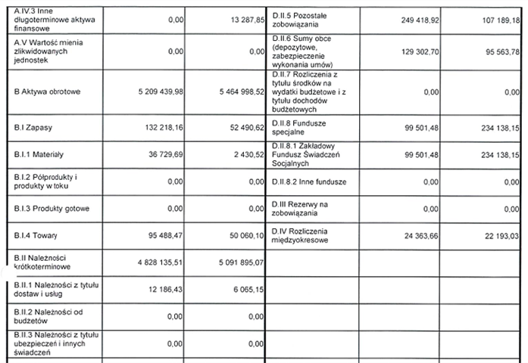
Bilans jednostki budżetowej lub samorządowego zakładu budżetowego za 2025 rok (c.d.)

Slide 46
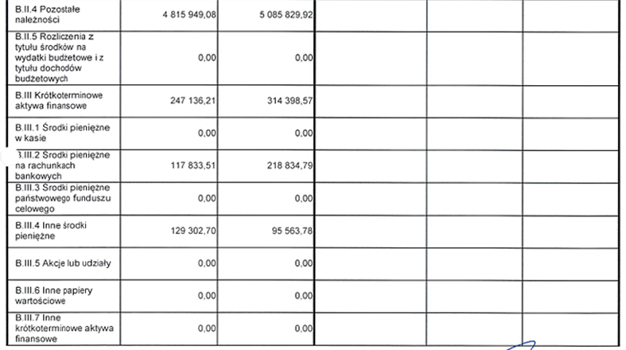
Bilans jednostki budżetowej lub samorządowego zakładu budżetowego za 2025 rok (c.d.)

Slide 47
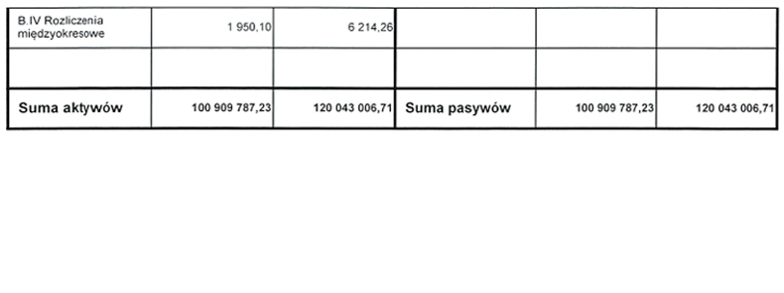
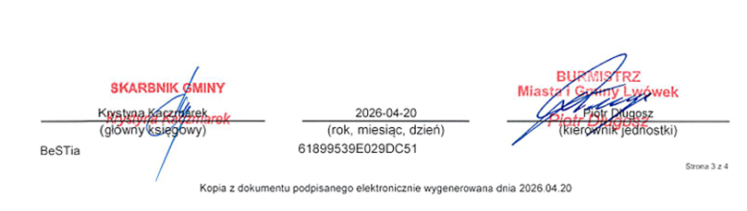
Bilans jednostki budżetowej lub samorządowego zakładu budżetowego za 2025 rok (c.d.)

Slide 48

Bilans z wykonania budżetu jednostki samorządu terytorialnego za 2025 rok

Slide 49

Bilans z wykonania budżetu jednostki samorządu terytorialnego za 2025 rok (c.d.)

Slide 50

Rachunek zysów i strat jednostki (wariant porównawczy) za 2025 rok

Slide 51


Rachunek zysów i strat jednostki (wariant porównawczy) za 2025 rok (c.d.)

Slide 52


Rachunek zysów i strat jednostki (wariant porównawczy) za 2025 rok (c.d.)

Slide 53

Zestawienie zmian w funduszu jednostki za 2025 rok

Slide 54

Zestawienie zmian w funduszu jednostki za 2025 rok (c.d.)

Slide 55


Zestawienie zmian w funduszu jednostki za 2025 rok (c.d.)

Slide 56
DZIĘKUJEMY
Urząd Miasta i Gminy Lwówek
64-310 Lwówek
ul. Ratuszowa 2
Tel/fax: 0 (...) 61 441- 40 - 24
e-mail: urzad@lwowek.com.pl
http://www.lwowek.com.pl

